Slide 1
6.4. Организация и эффективность технологического трансфера
Технологический трансфер: понятие, место и роль в инновационном процессе

Slide 2
Технологический трансфер: понятие, место и роль в инновационном процессе
В 1911 году Й. Шумпетер впервые обозначил в качестве основного условия развития общества конкурентное освоение инноваций:
1) изобретательская, инновационная активность по сути своей находится вне экономики, а предприниматели лишь отслеживают появляющиеся открытия и, создавая на их основе изобретения и другие технологические инновации, используют их для получения прибыли;
2) экономическое развитие имеет место через технологические инновации, стараниями предпринимателей вызывающие появление новых продуктов и процессов;
3) инновационный процесс — линейный, начинается с изобретения и заканчивается инновацией, приносящей прибыль.

Slide 3
В настоящее время выделяют 6 типов (моделей) инновационного процесса:
Линейная (до 1960-х гг.).
Рыночная (1960-е гг.).
Интерактивная (1970-е гг.).
Интеграционная (1980-е гг.).
Сетевая (1990-е гг.).
Информационная (2000 - наст.время).

Slide 4
Инновации, генерируемые независимо и вне экономики и ее нужд, вызывают экономический рост
Линейная модель инновационного процесса отделяет, изолирует процесс создания новшества от процесса его освоения и использования обществом и это тормозит процесс экономического развития, оторванный от питающего родника инноваций.
Фундаментальные исследования расположены в начале причинно-следственной цепочки
Задача − изучить всю цепочку перехода от новой фундаментальной идеи до конкретного товарного продукта, подстегивающего экономический рост

Slide 5
Линейная модель трансфера технологии в современном понимании
Процесс | ИССЛЕДОВАНИЕ | ⇒ | РАЗРАБОТКА | ⇒ | РАСПРОСТРАНЕНИЕ
Блок
Местоположение | Университетские, государственные, частные исследовательские лаборатории | Университетские, государственные исследовательские лаборатории, промышленные (частные) исследовательские лаборатории | Промышленные лаборатории НИОКР | Заводы и учреждения и т.д. | Заводы, предприятия по производству и обслуживанию, магазины, рынки
Исполнители работы. Технический персонал лабораторий. | Ученые в лабораториях, поддерживаемые техническим персоналом | Ученые и инженеры в лабораториях, поддерживаемые техническим персоналом | Ученые и инженеры в лабораториях; инженеры и техники, проектирующие, изготавливающие и испытывающие прототипы | Менеджеры по производству, высококвалифицированные рабочие, рабочие на конвейере | Те же, но на большом числе заводов; торговый персонал, пользователи и т.п.
Результаты на выходе | Научные знания, идеи, научные статьи | Патенты, научные статьи | Патенты, чертежи, технические условия | Новые продукты и процессы | Более широкая доступность продуктов и процессов
 | НАУКА |  | ТЕХНОЛОГИЯ |  | РЫНОК

Slide 6
Этапы инновационной деятельности
Массовое производство
Бизнес процесс
Товар
Подготовка
Освоение
ОКР
Трансфер технологии
(маркетинг)
Научный процесс
Идея
Фундаментальные исследования
Прикладные исследования

Slide 7
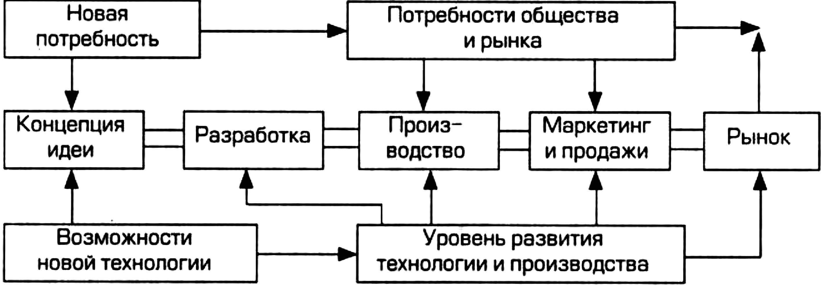
Инициатором инновационного процессы является «сигнал рынка», то есть инновационный продукт появляется вследствие возникновения спроса на него у потребителя
Рыночная модель инновационного процесса
Кроме "толкающей" силы инноваций, стимулирующих экономический рост, существенную роль играет и "тянущая" сила спроса, возникающего в обществе в ответ на освоение очередной инновации
Сопряжённая модель.
В значительной степени комбинация первого и второго поколений с акцентом на связи технологических способностей и возможностей с потребностями рынка
Интерактивная модель инновационного процесса

Slide 8
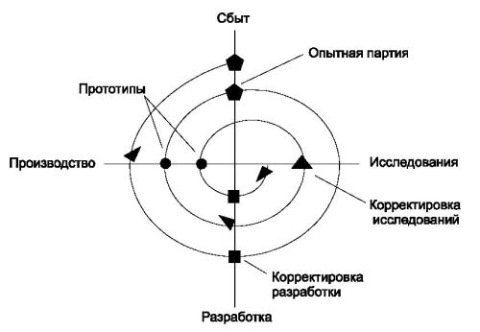
Интеграционная модель инновационного процесса
В данных моделях акцент делался на интеграцию исследований и разработок с производством и на более тесное сотрудничество с поставщиками и покупателями. Итогом развития подобной модели стало появление совместных предприятий и стратегических альянсов.
Спиральная модель управления инновационными проектами

Slide 9
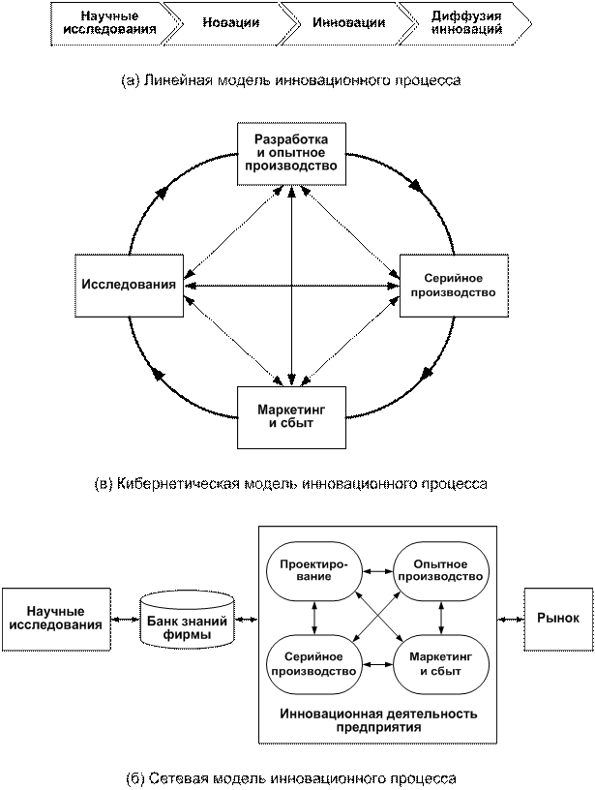
Модели инновационного процесса
Кибернетика изучает сложные, динамические системы, которые представляют собой множество подсистем и элементов, соединенных между собой цепью причинно-следственных взаимозависимостей
Сеть взаимосвязей и взаимовлияний субъектов и объектов инновационного процесса, который в действительности является интерактивным практически на всех этапах трансфера технологий

Slide 10
Схема обратных связей при трансфере технологий (интерактивная, сетевая модель)
Трансфер технологии, т.е. передача информации об инновации имеет место на каждом переходе от стадии к стадии
Для перехода к очередной стадии необходимо прилагать достаточные организационные усилия, которые и ложатся на плечи менеджеров, озабоченных доведением инновации до конечного продукта

Slide 11
Выделяют обычно три основных типа межорганизационного ТТ:
передача технологии на стадии НИОКР из научных и исследовательских академических и вузовских организаций в отраслевые или ведомственные лаборатории для доработки и доведения до стадии опытного производства,
передача технологии на стадии завершения ОКР из исследовательских организаций в действующие промышленные фирмы для финишного освоения технологии в промышленном масштабе,
передача технологии компаниям.
Взаимодействующая пара "источник технологии - приемник технологии" может встречаться во множестве вариантов
Работа менеджера трансфера технологий − это творчество, это решение задач, каждая из которых нестандартна и неповторима

Slide 12
1.1. «Открытие нового явления». Делает его, как правило, один человек (редко - два). И, если он не видит в нем непосредственной коммерческой выгоды, то он информацию об открытии публикует.
1.2. «Теоретическое объяснение явления». Работа ведется в условиях дефицита информации, теоретики ждут новых и новых экспериментальных данных о сходных эффектах. Основные источники этой пополняющей информации - этапы 1.3 и 2.1, но иногда неожиданная информация поступает и с этапа 2.4
1.3 «Поиск родственных новых явлений». Интенсивно получают информацию как "сверху", от теоретиков (заказы на экспериментальную проверку предсказательной способности их гипотез), так и "снизу"в виде заданий (или постановки задач).
1.1 – 2.1. обмен информацией проходит в основном через научные журналы, монографии, доклады на конференциях, семинарах, и т.п.
Дозированность, неполнота информации 1.3 связана с тем, что источник ее находится в сфере прикладной науки, где соображения престижа переплетаются с соображениями коммерческой и конкурентной целесообразности

Slide 13
2.3. «Апробирование новых технологий». Обмен информацией достаточно интенсивен, причем лишь малая часть этого обмена идет по общедоступным (а значит, доступным и конкурентам) каналам, в основном же все, что узнано и опробовано, остается внутренним "секретом фирмы", тем самым "нераскрываемым ноу-хау", которое позволяет надеяться на сохранение конкурентных преимуществ первопроходца (но уже не в области чистой науки, а в области технологии и будущего коммерческого успеха).
Возможен, однако, и другой сценарий развития событий на этапе перехода от 2.2 к 2.3: когда группа 2.2 либо не в состоянии, либо просто считает нецелесообразным своей командой решать задачи этапа 2.3. Это - первый из реальных этапов трансфера технологий - передачи эстафеты знаний и умений от одной команды к другой. Как это делается, в каком объеме, в какой последовательности - все это зависит от конкретной пары "источник знаний – реципиент (приемник)", от степени их "родства", взаимного доверия и взаимозависимости
Впервые информация, в той или иной степени подлежащая защите от несанкционированного использования, появляется на этапе 2.2, поскольку именно там в качестве одной из целей выступает будущее практическое (и чаще всего - коммерческое) использование получаемых результатов.

Slide 14
Все участники работ на этапах 2.1-2.4 имеют общий интерес, общую цель - создание новой технологии (или нового продукта), понимая, что лабораторными испытаниями в конечном счете это не закончится. Наступает второй этап трансфера технологии - этап масштабирования технологии и перехода от исследований к производству.
Смещение целевых установок исследования на этапе 3.1 «Оптимизация новой технологии» в сторону экономических характеристик технологии и в сторону большего внимания сопутствующим технологическим процессам, комплектующим изделиям, конкурентным продуктам, в общем, смещение интересов в сторону рыночных критериев требует привлечения исполнителей с несколько иным менталитетом: все меньше науки, почти столько же технологии и все больше рутинного производственного антуража
Пошаговая схема развертывания любой новой технологии: единичные образцы - малая серия - крупносерийное производство. И оборудование, и процессы, и культура работы на трех этапах отличаются, иногда весьма существенно. Часто отличается и территория развертывания работ: опытное малосерийное производство обычно пригревает у себя будущий основной производитель

Slide 15
Последний этап трансфера имеет место на переходе от мелкосерийного опытного производства к полномасштабному
Успех трансфера возможен только при наличии явных, несомненных преимуществ новой технологии перед конкурентными
В "технологической" части цепочки (от 2.2 до 4.1) в явной или неявной форме фигурирует технология, т.е. объект не просто интеллектуальной, а промышленной собственности, поэтому все имущественные отношения между контрагентами довольно детально регламентируются, в результате чего вся цепочка исполнителей, начиная с этапа 2.2 и до последнего этапа, оказывается "повязанной" общим имущественным интересом
Цепочка 4.4⇒ 2.2 − источником информации является не участник создания основной технологии, а конечный пользователь продукта, т.е. покупатель. Ценность этой ситуации в том, что к процессу подключается совершенно свежий взгляд, свежий участник, что может вдохнуть новую жизнь в уже "отработавшие" начальные этапы цикла

Slide 16
4 этап ТТ заботит источник передаваемой информации только с одной стороны: сохранение авторских прав (или прав разработчика) на часть будущего рыночного успеха
Источник крайне заинтересован в максимально полном и адекватном понимании реципиентом всей информации, касающейся новой технологии (поскольку итоговый успех будет целиком зависеть от того, как пойдет работа у реципиента, а цена ошибки здесь на порядок выше, чем на предыдущем этапе, и деньги здесь считают куда внимательнее).
Переход на новую материально-техническую базу сопровождается и тесным сотрудничеством, "авторским сопровождением" технологии на начальном этапе работы в рамках стадии 3.2. «Масштабирование процессов»
Таким образом, здесь трансфер технологии происходит наиболее плавно, бесконфликтно, тем более что он происходит в абсолютно закрытой среде: передаваемая информация приходит вместе с ее источником либо непосредственно, либо при наличии некоей внутренней технической документации на требуемое оборудование и комплектующие; никаких открытых публикаций и докладов, кроме внутрифирменного обучения персонала (если это необходимо)

Slide 18
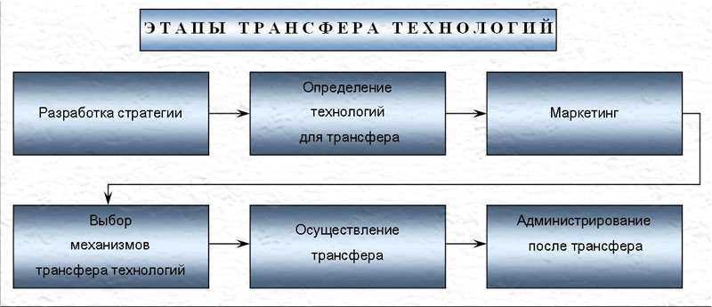

Slide 19
Организация и эффективность технологического трансфера
Эффективность технологического трансфера

Slide 20
Трансфер технологий в инновационной процессе

Slide 21
Трансфер технологий в инновационной процессе

Slide 22
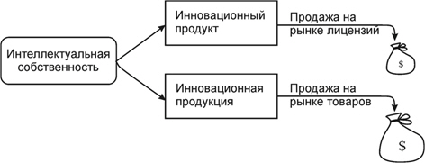
Объекты интеллектуальной собственности как объект трансфера технологий

Slide 23
Способы коммерциализации объектов интеллектуальной собственности

Slide 24
Объекты трансфера технологий

Slide 25
Количественный метод оценки трансфера технологий
Упрощенная схема инновационного процесса
Ориентированный граф
y2
Научно-исследовательский комплекс
x12
2
x22
w2
Малые и средние компании инновационного развития
x33
1
w1
3
y3
x1
x23
x13
Производство
Авторы: Ю. Максимов, С. Миятков, О.Митякова

Slide 26
Система уравнений для трех этапов инновационного цикла
X1+P1=W1,
X2+P2=W2+Y2,
X3+P3=Y3.
X1,2,3 — затраты в каждом узле.
P1,2,3 — прибыль, которую может получить любой из узлов, реализовав научные и инновационные продукты.
W1,2 —промежуточные результаты цикла, готовые к трансферу технологий: стоимость объектов интеллектуальной собственности.
Y1,2 — доход от реализации инноваций, как видно из системы уравнений и графа может быть получен, как на втором, так и на третьем этапе инновационного процесса и является суммой затрат и прибыли на каждом из этапе.

Slide 27
Научно-исследовательский комплекс (НИК) X1+P1=W1
X1– затраты на инновационную составляющую в НИК;
W1 – стоимость объектов интеллектуальной собственности, таких как патентов, пробных образцов т.д.

Slide 28
Малые и средние компании инновационного развития X2+P2=W2+Y2
X2 – затраты компаний на выпуск инновационной продукции, куда также включены следующие компоненты:
x12 – затраты на собственные разработки;
x22 – затраты компании на выпуск продукции, включая внедрения со стороны научно-исследовательского комплекса (затраты на продукты интеллектуальной собственности, купленные у научно-исследовательского комплекса).
W2 — инновационный продукт для дальнейшего использования в серийном и массовом производстве (трансфер технологии — стоимость объектов интеллектуальной собственности).
Y2 — объем инновационной продукции, реализованной малыми и средними предприятиями на товарном рынке.

Slide 29
Производство (промышленные организации, серийное или массовое производство) X3+P3=Y3
X3 – затраты промышленных организаций на выпуск инновационной продукции, куда также включены следующие компоненты:
x13 – затраты на собственные разработки;
x23 , x33 – затраты на выпуск продукции, включая внедрения со стороны научно-исследовательского комплекса, малых и средних инновационных компаний.
Y3 – доход, получаемый промышленными организациями (предприятиями) от реализации инновационной продукции.

Slide 30
Качественный метод оценки трансфера технологий
Max
Устойчивое положение бизнеса
Социальные преимущества
Min
отсутствие прибыли
Экономические преимущества
получение прибыли

Slide 31
Внешние факторы влияния, входящие в PESTEL-анализ (Political, Economic, Social, Technological, Environmental, Legal)
Передающая сторона
полное соблюдение правовых норм по передачи прав на использование
Политические
факторы
Правовые
факторы
Факторы окружающей среды
Организация
Экономические
факторы
Технологические
факторы
Социальные
факторы
оценивается экономическая ситуация на рынке, социальная обстановка в стране, а также социальная активность на этапе внедрения

Slide 32
Модель SWOT-анализ (strengths, weaknesses, opportunities, threats)
Принимающая сторона
Внутренние факторы
Преимущества
Недостатки
Внешние факторы
Возможности
Угрозы
1) на первом этапе – оценить ситуацию организацию по всем четырем компонентам;
2) на втором – сделать подобную оценку после внедрения технологий или же на моменте согласованности передачи технологии.

Slide 33
Динамический (дисконтированный) метод оценки эффективности технологического трансфера
Главной целью передачи технологии, и как результат ее дальнейшее внедрение, является улучшение качества производства или продукта, то есть в общем, повышение эффективности.
Экономические результаты по трансферу технологий имеют достаточно длительный характер проявления, в силу того, что это происходит только после полной реализации технологии на рынке.
Таким образом, процесс трансфера технологий может быть рассмотрен с точки зрения инвестиционного проекта.
Основными показателями, которые используются для расчета по дисконтированному методу, являются:
Net Present Value (NPV);
Internal Rate of Return (IRR);
Profitability Index (PI).

Slide 34
Международный технологический трансфер, его особенности
Международный технологический трансфер — межстрановое передвижение научно-технических достижений на коммерческой или безвозмездной основе.
Международное производственное и научно-техническое сотрудничество имеет два уровня предпосылок:
на уровне страны;
локальные на уровне организаций.
Предпосылки на уровне страны – это неравномерность развития стран мирового хозяйства в научно-технической сфере, что, прежде всего, связано с недостаточным объемом затрат на НИОКР в большинстве стран и с различием целей их применения.

Slide 35
В промышленно развитых странах приобретение технологии способствует модернизации производственного аппарата в различных отраслях, усиление конкурентных позиций.
Для развивающихся стран – это средство преодоления технологической отсталости и создания собственной промышленности, ориентированной на удовлетворение внутренних потребностей.
Межстрановые различия носят количественный и качественный характер:
Количественные различия касаются объемов средств, выделяемых на научно-техническое развитие и импорт технологий.
Качественные различия касаются направлений исследований, разработок, ориентации экспорта и импорта научно-технической продукции и т.д.

Slide 36
Типы стратегий инновационного развития
Стратегия «переноса» заключается в использовании зарубежного научно-технического потенциала и переносе нововведений в собственную экономику. Она осуществлялась в послевоенный период Японией, которая закупала у США, Англии и Франции лицензии на высокоэффективные технологии для освоения производства новейшей продукции, имевшей спрос за рубежом. На этой основе Япония создавала собственный потенциал, обеспечивший в дальнейшем весь инновационный цикл – от фундаментальных исследований и разработок до реализации их результатов внутри страны и на мировом рынке. В итоге экспорт японских технологий превысил их импорт, а страна, наряду с некоторыми другими, обладает передовой фундаментальной наукой.
Стратегия «заимствования» состоит в том, что, располагая дешевой рабочей силой и используя собственный научно-технический потенциал, страны осваивают производство продукции, производившейся ранее в более развитых странах, последовательно наращивая собственное инженерно-техническое обеспечение производства. Далее становится возможным проводить свои НИОКР, сочетая государственную и рыночную формы собственности. Такая стратегия принята в Китае и ряде стран Юго-Восточной Азии. Примером служит создание конкурентоспособной автомобильной промышленности, высокоэффективных средств вычислительной техники, бытовой электроники в Южной Корее.
Стратегии «наращивания» придерживаются США, ФРГ, Англия, Франция. На базе использования собственного научно-технического потенциала, привлечения зарубежных ученых и специалистов, интегрирования фундаментальной и прикладной науки эти страны постоянно создают новый продукт, высокие технологии, реализуемые в производстве и социальной сфере.

Slide 37
Предпосылки международного научно-технического обмена на уровне организаций
Повышение порога ресурсов, необходимых для решения конкретных научно-технических проблем.
Узость материально-технической базы отдельной организации.
Неподготовленность имеющихся производственных систем к использованию новых технических решений.
Несоответствие полученных научно-технических результатов стратегии развития организации.
Новые стратегические возможности, открывающиеся в результате участия в международной передаче технологии.

Slide 38
Виды международного технологического трансфера
в «чистом виде» – в виде знаний, опыта, научно-технической информации,
в «овеществленном» – в материалах, машинах, оборудовании.
на коммерческой основе через предоставление иностранному партнеру результатов научно-технической деятельности;
в некоммерческой форме технологического обмена, путем проведения научных конференций, выставок, ярмарок и других мероприятий.

Slide 39
Формы международного технологического трансфера
патент; патентное соглашение;
лицензия; лицензионное соглашение;
передача «ноу-хау»;
лизинг; франчайзинг;
предоставление наукоемких услуг в разных сферах типа инжиринга, консалтинга, менеджмента;
подготовка персонала и др.

Slide 40
Субъекты и объекты международного технологического трансфера
Субъекты международного технологического трансфера:
международные организации,
межгосударственные образования,
интеграционные группировки,
государства,
транснациональные компании,
национальные фирмы и научно-технические комплексы,
венчурные фирмы,
университеты и научные заведения,
бизнес-центры,
отдельные инноваторы – индивидуумы.
Объекты мирового рынка технологий:
результаты интеллектуального труда в овеществленной (оборудование, агрегаты, инструменты, технологические линии и т.д.) и неовеществленной (разного рода техническая документация, знание, опыт и т.д.) формах.
Международная организация по предпринимательству и инвестициям
Всемирная ассоциация операторов атомных электростанций
Международная федерация инженеров-консультантов (строительство)
Международная организация морской спутниковой связи

Slide 41
Государственное регулирование или контроль за международными передачами технологии, предпосылки:
1) Стремление удержать технологическое лидерство. Политика ограничения методами государственной политики вывоза передовой технологии традиционно исходит из концепции технологического лидерства, в соответствии с которой страна, лидирующая в той или иной технологической сфере, имеет относительное преимущество перед другими странами в производстве технологически емкой продукции.
2) Соображения национальной безопасности. Государственный контроль направлен, прежде всего, на предотвращение попадания технологии производства вооружений и технологии «двойного назначения» в страны, правительства которых проводят враждебную политику или в отношении которых существуют данные о возможности перехода к такой политике в будущем.
3) Условия международных соглашений. Во исполнение многосторонних соглашений страны-участницы вводят государственный контроль над продажей технологии, которая потенциально может быть использована для создания химического, бактериологического, ракетного оружия. В соответствии с международными соглашениями подлежит особому контролю вывоз технологий и научно-технической информации, которые могут быть применены для создания материалов, оборудования, имеющих мирное значение, но могут быть использованы для создания оружия массового уничтожения.

Slide 42
Экономическая целесообразность экспорта технологии
средство увеличения дохода: при отсутствии условий реализации новой технологии в форме производства и сбыта той или иной продукции, ее можно реализовать в качестве самостоятельного продукта;
форма борьбы за товарный рынок. Первоначально из-за отсутствия капитала выпуск и реализацию продукта за рубежом трудно организовать в достаточных количествах, но покупатели на зарубежном рынке будут уже знакомы с товаром, ранее выпускавшимся по лицензии;
способ обойти проблемы экспорта товара в материальной форме. На пути международного перемещения технологий стоит меньше барьеров и ограничений по сравнению с движением товаров и капиталов. Поэтому внешнюю экспансию легче осуществить, продав лицензию за границу. Передача новой технологии за рубеж выступает как форма борьбы за иностранные товарные рынки, позволяющая обойти таможенные и иные барьеры;
средство расширения товарного экспорта, если заключается лицензионное соглашение, предусматривающее поставку оборудования, материалов, компонентов. Реализация технологий за рубеж часто сопровождается дополнительными поставками сырья, оборудования, полуфабрикатов и т.д. Следовательно, продавец технологий получает возможность увеличить выпуск продукции на экспорт;
способ установления контроля над зарубежной фирмой через такие условия лицензионного соглашения, как объем выпуска товаров покупателем лицензии, участие его в прибылях, контроль за техническими условиями производства и др.;
способ обеспечения доступа к другому новшеству через перекрестное лицензирование фирм;
возможность более эффективного совершенствования объекта лицензии с участием партнера-покупателя.

Slide 43
Экономическая целесообразность импорта технологий
доступ к новшествам высокого технического уровня. Приобретая новые технологии, покупатель получает возможность ликвидировать в короткие сроки свое техническое отставание в той или иной области;
средство экономии затрат на НИОКР, в том числе, и во времени. Масштабные научно-исследовательские и опытно-конструкторские работы требуют значительных затрат денежных средств, они продолжительны во времени, а предполагаемые их результаты не всегда определенны. Поэтому часто проще купить, чем сделать самому;
малые издержки по освоению производства продукции. Объясняется это тем, что на продажу поступают обычно практически отработанные технологии. К тому же покупатель может рассчитывать на помощь лицензиара при освоении новых технологических процессов;
средство уменьшения расходов на товарный импорт и одновременно средство привлечения национального капитала и рабочей силы;
условие расширения экспорта продукции, выпускаемой по зарубежным технологиям: во многих странах доля изделий, выпускаемых по лицензиям, в валютном экспорте превышает долю национальных изделий. Практика показывает, что изделия, производимые по зарубежной технологии, отличаются высокой конкурентоспособностью. Поэтому часть выпуска новых изделий направляется на внешний рынок, увеличивая экспортные возможности покупателя новой технологии

